Slide 1
정규식 (Regula Expression)
정규식은 문자열에 나타나는 특정 문자 조합과 대응시키기 위해 사용되는 패턴

Slide 2
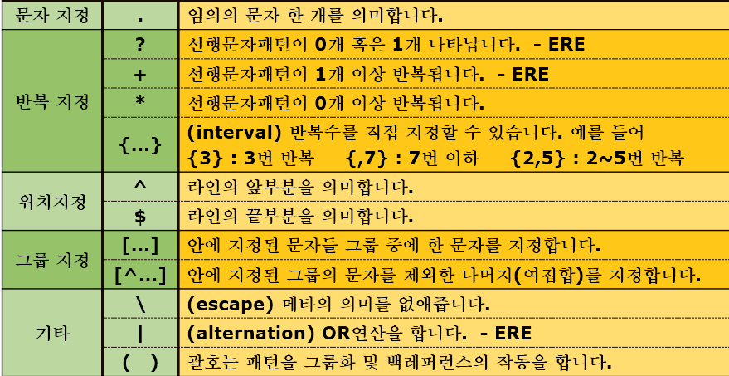
정규표현식 패턴

Slide 3
문자 클래스
POSIX | 비표준 | 펄/Tcl | Vim | ASCII | 설명
[:alnum:] |  |  |  | [A-Za-z0-9] | 영숫자
 | [:word:] | \w | \w | [A-Za-z0-9_] | 영숫자 + "_"
 |  | \W | \W | [^A-Za-z0-9_] | 낱말이 아닌 문자
[:alpha:] |  |  | \a | [A-Za-z] | 알파벳 문자
[:blank:] |  |  | \s | [ \t] | 공백과 탭
 |  | \b | \< \> | (?<=\W)(?=\w)|(?<=\w)(?=\W) | 낱말 경계
[:cntrl:] |  |  |  | [\x00-\x1F\x7F] | 제어 문자
[:digit:] |  | \d | \d | [0-9] | 숫자
 |  | \D | \D | [^0-9] | 숫자가 아닌 문자
[:graph:] |  |  |  | [\x21-\x7E] | 보이는 문자
[:lower:] |  |  | \l | [a-z] | 소문자
[:print:] |  |  | \p | [\x20-\x7E] | 보이는 문자 및 공백 문자
[:punct:] |  |  |  | [][!"#$%&'()*+,./:;<=>?@\^_`{|}~-] | 구두점
[:space:] |  | \s | \_s (단순히 줄 끝에 추가) | [ \t\r\n\v\f] | 공백 문자
 |  | \S |  | [^ \t\r\n\v\f] | 공백이 아닌 모든 문자
[:upper:] |  |  | \u | [A-Z] | 대문자
[:xdigit:] |  |  | \x | [A-Fa-f0-9] | 16진수

Slide 4
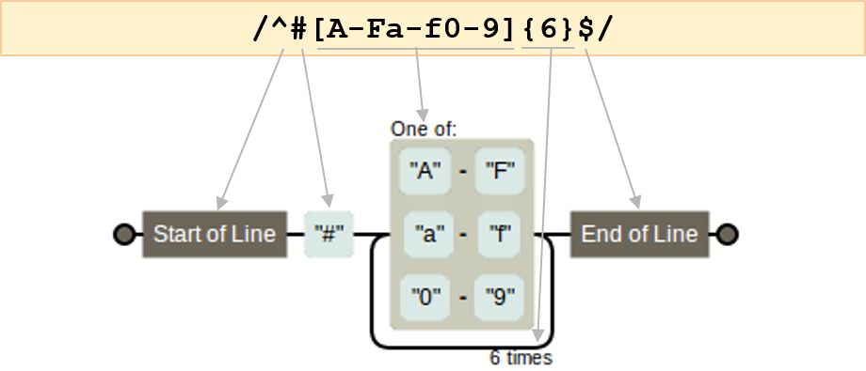
Hex color code (#00AABC, #EFEFEF)
참고: 자바 스크립트에서 정규식 리터럴은 슬래쉬 “/”로 감싸는 패턴을 사용

Slide 5
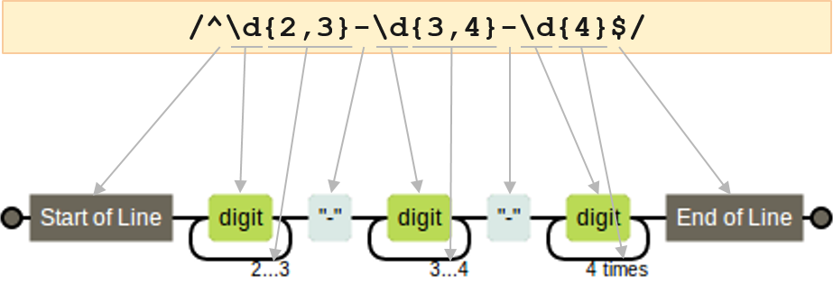
전화번호 (02-123-4567)

Slide 6
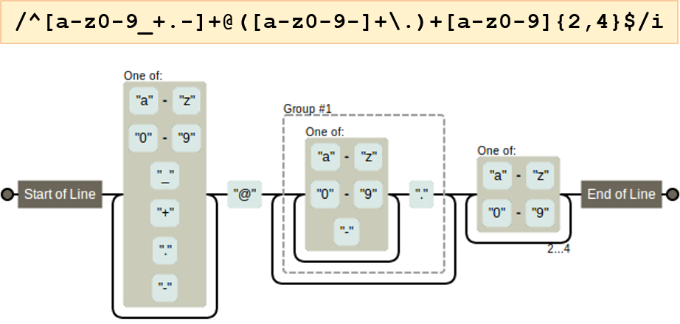
이메일 주소 (yang-08@gmail.com)

Slide 7
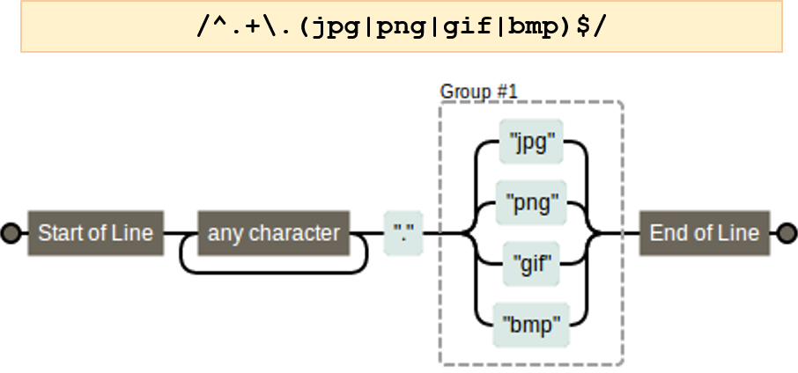
그림 파일명 (flower.png)

Slide 8
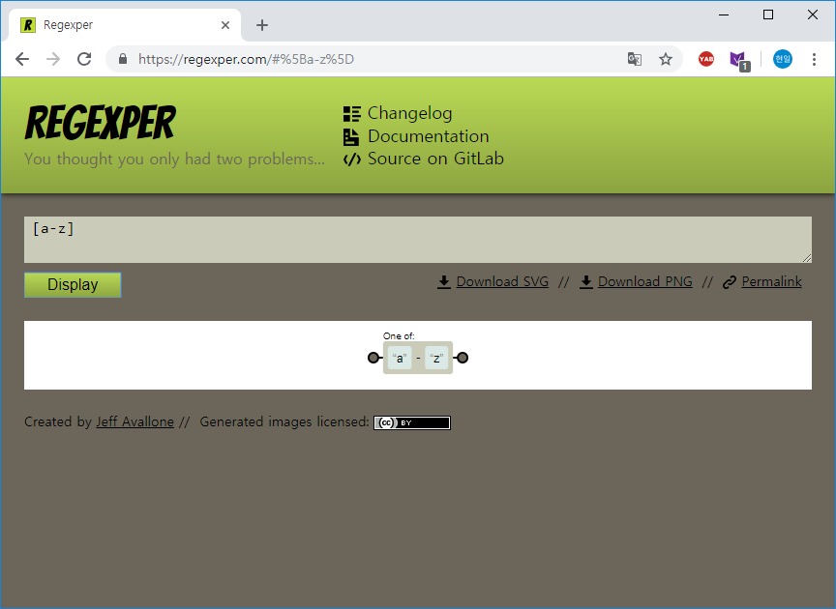
Tip – 정규식 도식화 사이트
https://regexper.com/

